Slide 1
proyecto: aler
integrantes: Diego alvarado, Jorge Massri, Joaquin mendez

Slide 2


Que es ALER ?

Slide 3
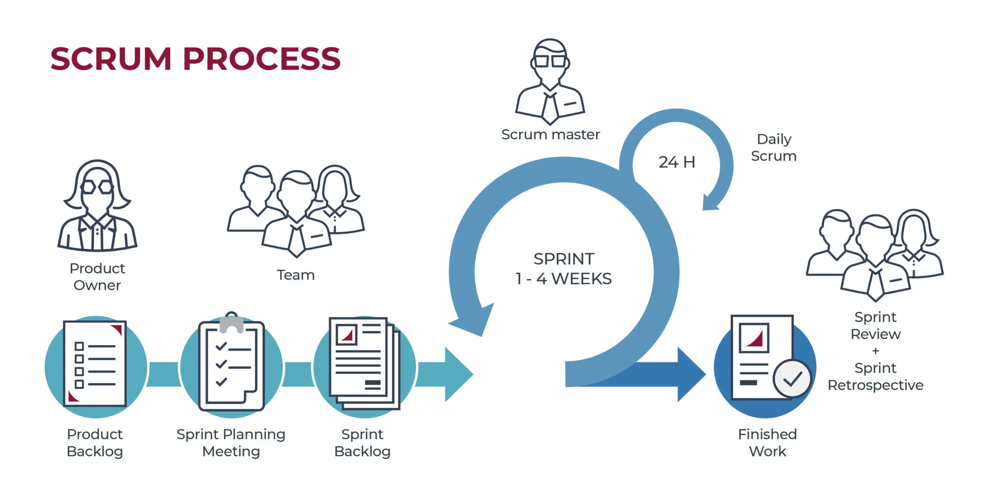
Metodología del proyecto

Slide 4
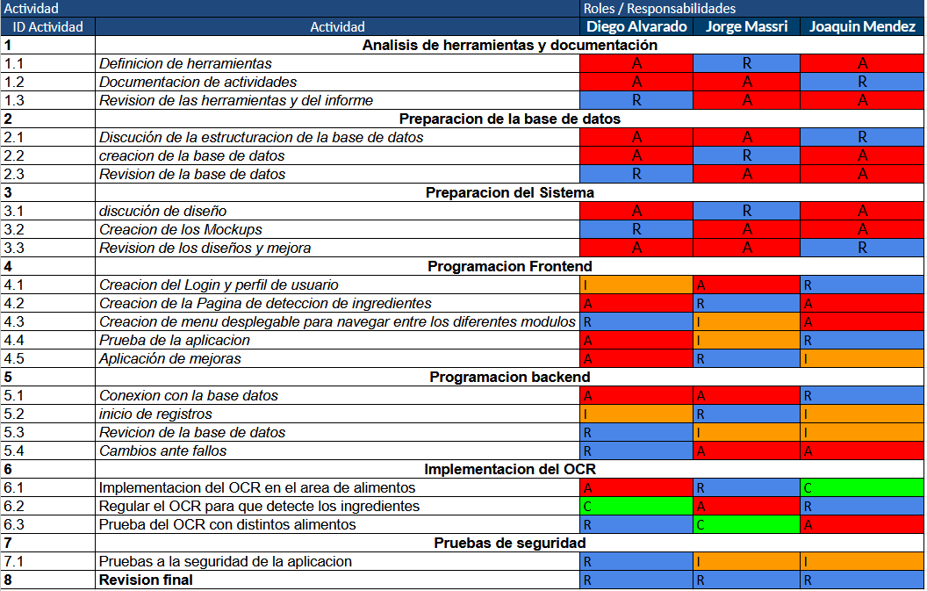
MATRIZ RACI

Slide 5
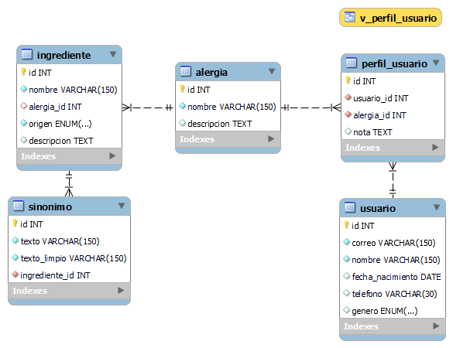
Esquema de la base de datos

Slide 6








Programas a utilizar

Slide 7
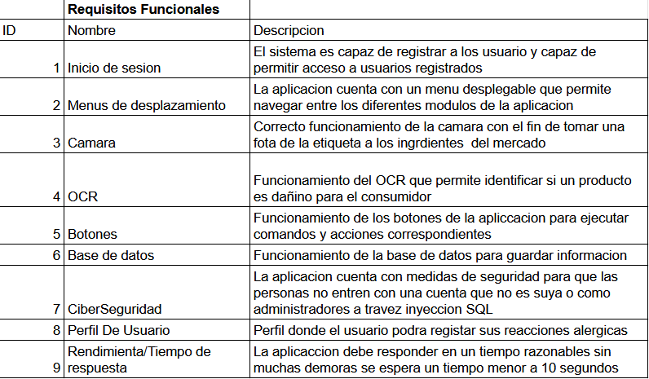
REQUISITOS FUNCIONALES

Slide 8
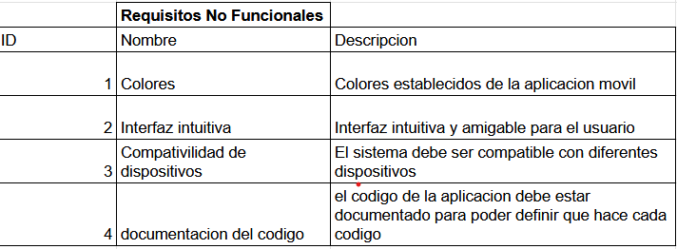
REQUISITOS NO FUNCIONALES

Slide 9
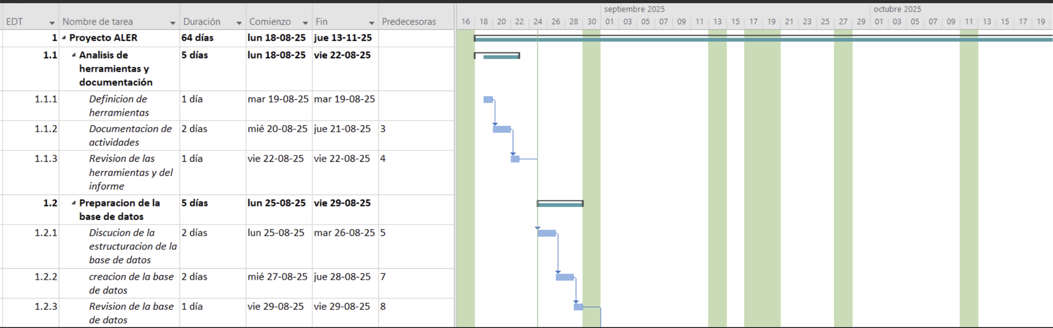
Carta Gantt

